Slide 1
Mobile Anwendung zur Routenplanung mit öffentlichen Verkehrsmitteln basierend auf OpenStreetMap-Daten
Markus Duchon

Slide 2
Gliederung
    Motivation des ÖPNV Rountings
    Anforderungen
    Systemüberblick
      Datengewinnung
      Mobile Anwendung
    Ergebnisse
    Zusammenfassung & Ausblick

Slide 3
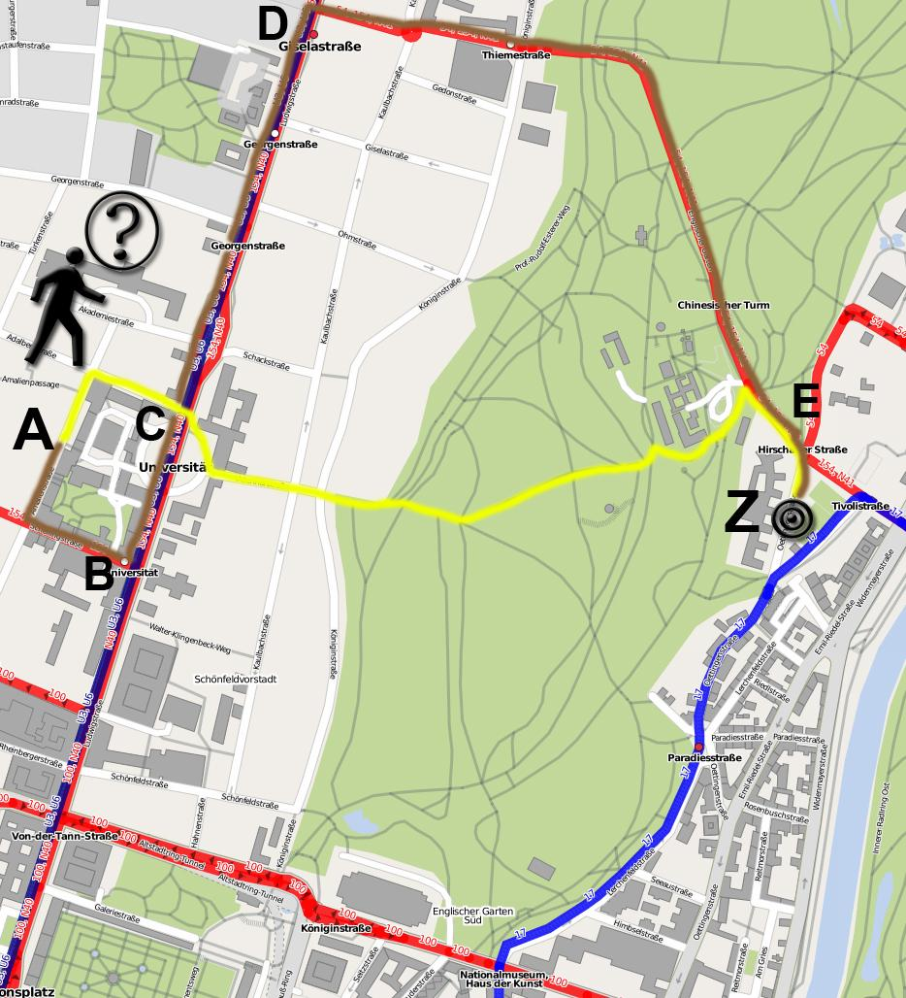
Motivation
Viele Wege führen nach Rom
    direkter Fußweg (A-Z)
    zu Fuß (A-C)
    Bus 54 (C-E)
    zu Fuß (E-Z)
    zu Fuß (A-B)
    U-Bahn U3,U6 (B-D)
    Bus 54,154 (D-E)
    zu Fuß (E-Z)
  welcher aber ist hier und jetzt
  der “beste” ?

Slide 4
Anforderungen
Anforderung | Beschreibung
Ausführung | Direkt auf dem Endgerät um einen hohen Grad an Autonomie zu gewährleisten
Datenbasis | ÖPNV-Routen inkl. der Abfahrtszeiten, Weginformationen
PoIs | Ziele sind Straßen, Haltestellen, öffentliche Einrichtungen
Datenspeicherung | Effizientes Datenformat zur Speicherung der Wege-, Routen- und Fahrplaninformationen
Multimodales Routing | Routenberechnung unter Berücksichtigung von Fußwegen und Routen der öffentlichen Verkehrsmittel (Bus, Tram, U-Bahn)
Routenaktualisierung | Dynamische Neuberechnung der Route für On-Trip Informationen z.B. bei Verspätungen

Slide 5

Systemüberblick
Datengewinnung
ÖPNV
Straßen, PoIs, ÖPNV Routen extrahieren
OSM
Graphen erzeugen
BSP Bäume erstellen
Übertragung
auf das
Endgerät
Mobile Anwendung
Zieleingabe
GPS
Routenberechnung
Route anzeigen
Karten Server

Slide 6
Systemüberblick
Datengewinnung
ÖPNV
Straßen, PoIs, ÖPNV Routen extrahieren
OSM
Graphen erzeugen
BSP Bäume erstellen
Übertragung
auf das
Endgerät
Mobile Anwendung
Zieleingabe
GPS
Routenberechnung
Route anzeigen
Karten Server

Slide 7
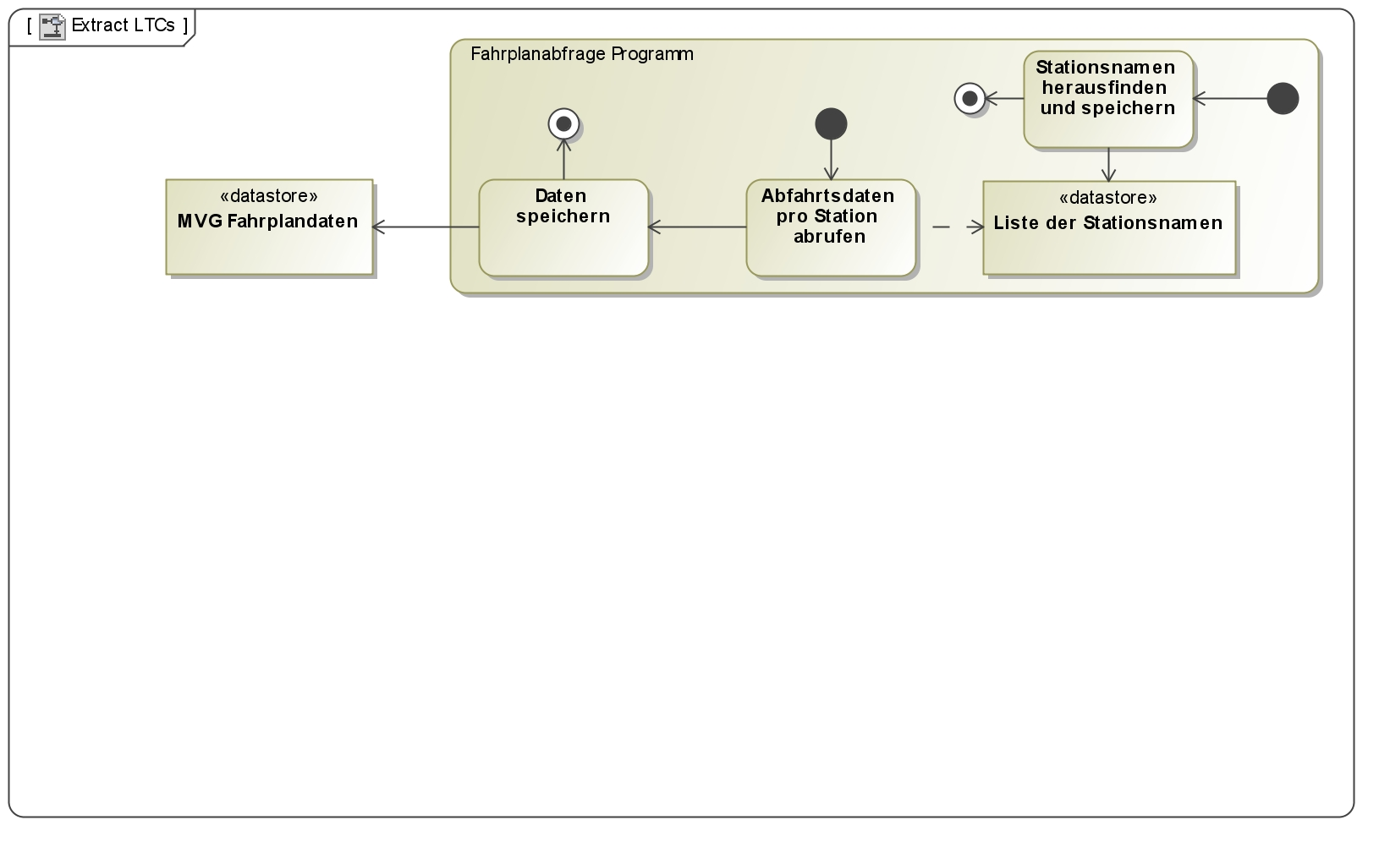
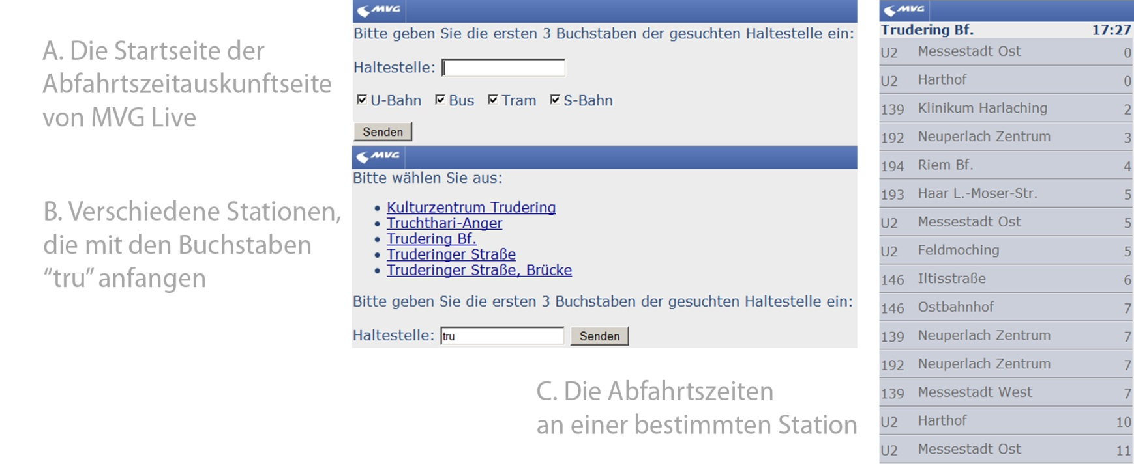
ÖPNV Routen und Fahrplan (MVG)

Slide 8
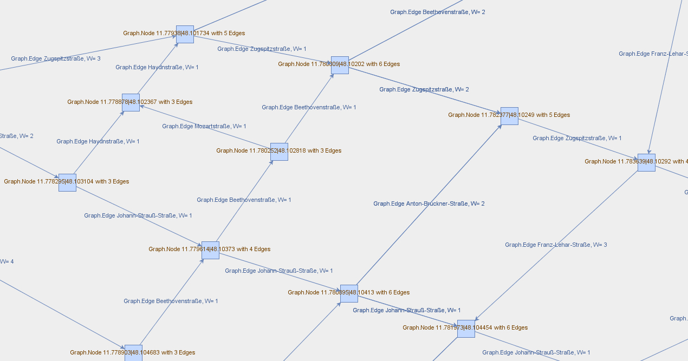
Erzeugung der Graphen
Wegenetz
  Straßen und Fußwege können in beide
  Richtungen durchlaufen werden
  bidirektionale Kanten
ÖPNV Netz
  Für jede Linie und Richtung existiert eine Kante
  unidirektionale Kanten
PoI “Netz“
  Besteht lediglich aus Knoten (z.B. öffentl.
  Einrichtungen, Banken, Hotels, etc.)
Transferknoten bzw. -kanten
  Wegenetz ÖPNV Netz
  Wegenetz PoIs
U1
U
U
U2

Slide 9
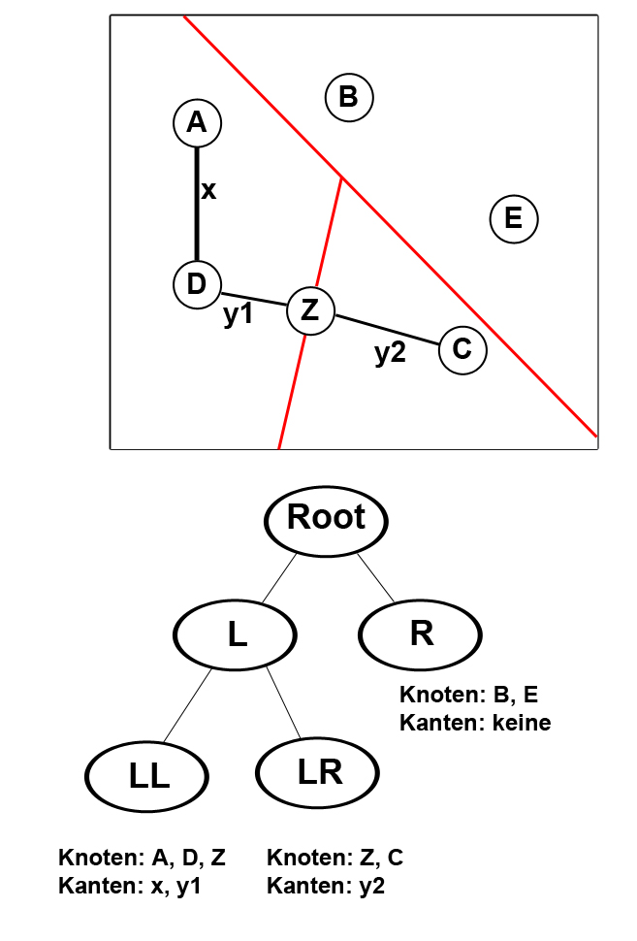
Binary Space Partitioning – BSP Bäume
Aufteilung der Knoten und Kanten des Raums in links (L) und rechts (R) von der Teilungsgeraden
Anforderung an die Gerade
  gleich viele Knoten links und rechts
  wenige Kanten durchtrennt
Ansatz
  Auswahl der besten Zufallsgeraden aus 1.000 Teilungsgeraden

Slide 10
Routenberechnung
Berechnung des kürzesten/schnellsten Pfades von der aktuellen (GPS) Position zum Ziel (single source shortest path [1])
  A* Algorithmus
  ƒ(x) = g(x) + h(x) g(x) := bisherige Kosten bis zum Knoten x
  h(x) := geschätzte Kosten von x zum Ziel (z.B. Luftlinie)
  Knoten mit geringstem ƒ(x) wird als nächstes untersucht
  Heuristik h(x) ermöglicht eine gute durchschnittliche Laufzeit
Aktualisierung der Route
  zeitlicher Abweichung
  räumlicher Abweichung
[1] Thomas H. Cormen, Charles E. Leiserson, Ronald L. Rivest Clifford Stein: Introduction to Algorithms

Slide 11
Ergebnisse
OpenStreetMap – ÖPNV Daten:
  850 von 1.090 uns bekannten Haltestellen (ca. 78%) sind erfasst
  (semi-)automatisierte Ergänzung fehlender Routen/Haltestellen
  Reduzierung der benötigten Datenmenge von 274 MB auf 11 MB
Mobile Anwendung (Android 1.5+):
  Erfolgreiche Tests an vielen Orten im Großraum München
  Aber
    wegen dem A* Algorithmus bzw. der Heuristik wurden häufig nur Fußwege gefunden
    Dreiecksungleichung in multimodalen Netzen nicht erfüllt
  schlechte Performance der BSP Baum Expansion
    lange Wartezeiten insbesondere wenn sich Start und Ziel
    jeweils auf einer Seite des Wurzelknotens befinden

Slide 12
Zusammenfassung & Ausblick
Zusammenfassung
  Behebung der (wenigen) Inkonsistenzen mit öffentlich zugänglichen Daten des Betreibers (MVG)
  Multimodale Routenplanung basierend auf OpenStreetMap-Daten
  Routenberechnung und Aktualisierung direkt auf dem Endgerät
Ausblick
  2-stufiges Routing-Verfahren (A* bzw. D* und Dijkstra)
  Quad- bzw. Octtree zur Reduktion der Graphen im Speicher
  Positionsbestimmung ohne GPS Empfang (z.B. U-Bahn)
  Modellierung von Einschränkungen bei der Wegwahl (Preis, Barrierefreiheit, persönliche Präferenzen)

Slide 13
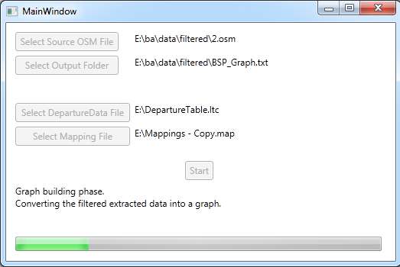
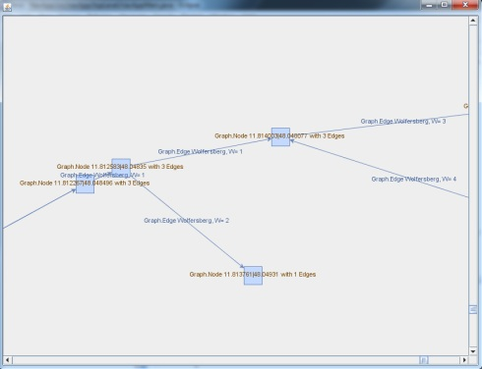
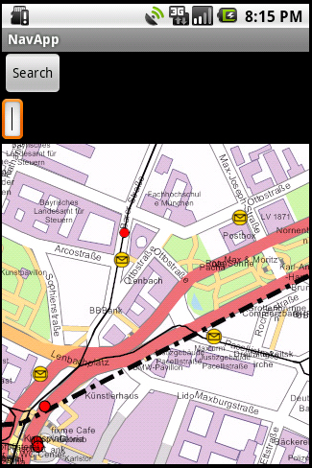
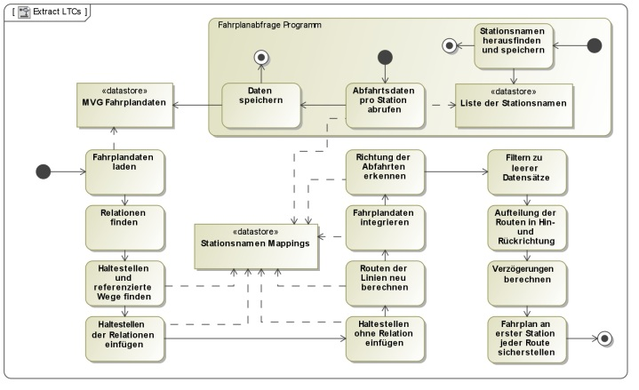
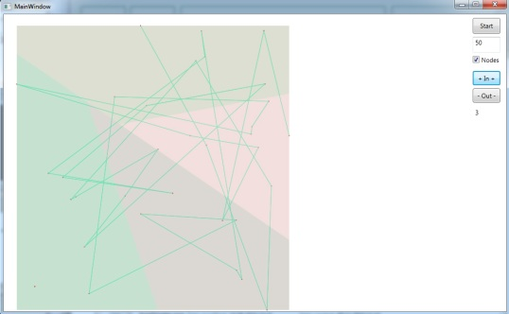
Danke für die Aufmerksamkeit
markus.duchon@ifi.lmu.de
markus.duchon.ext@siemens.com

Slide 14
Backup

Slide 15
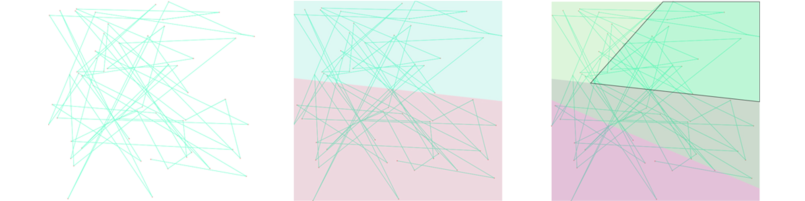
BSP Baum – Erzeugung der Halbebenen

Slide 16
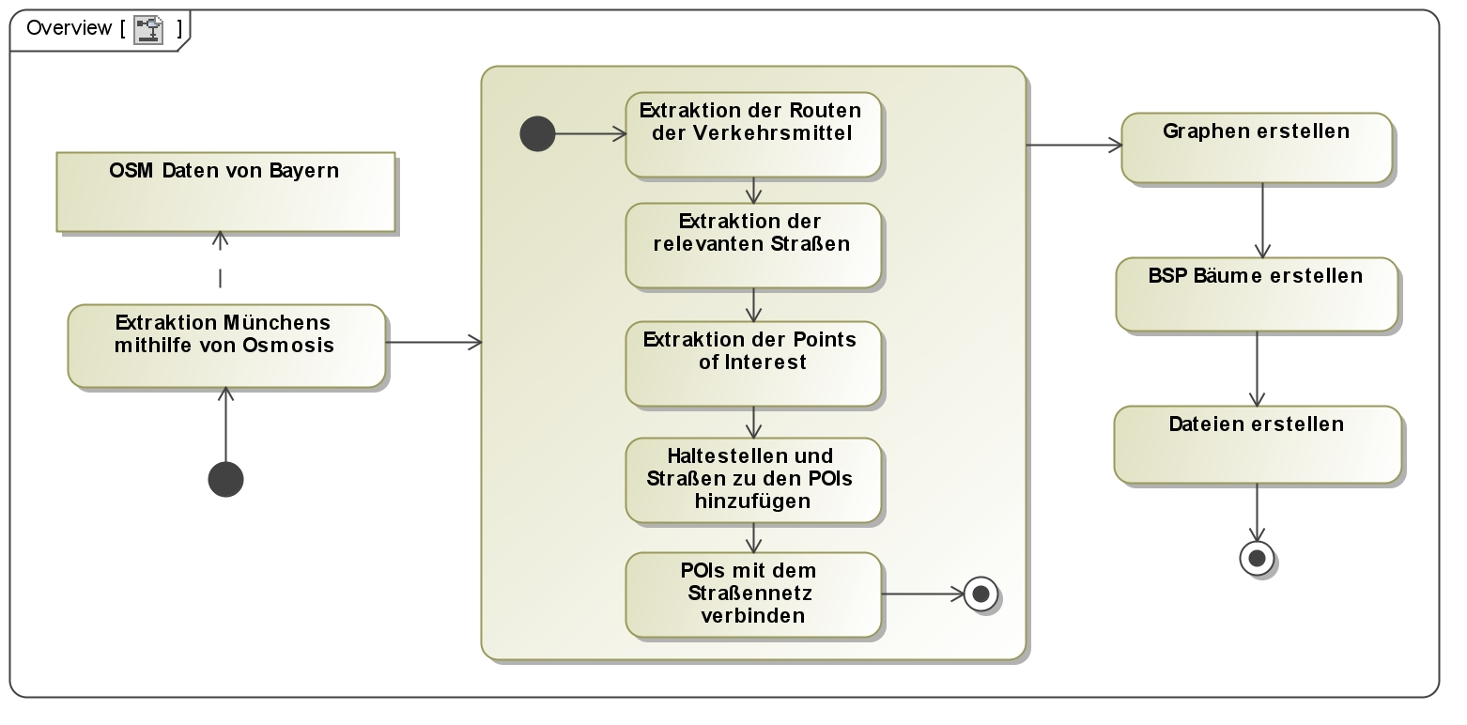
Überblick Implementierung

Slide 17
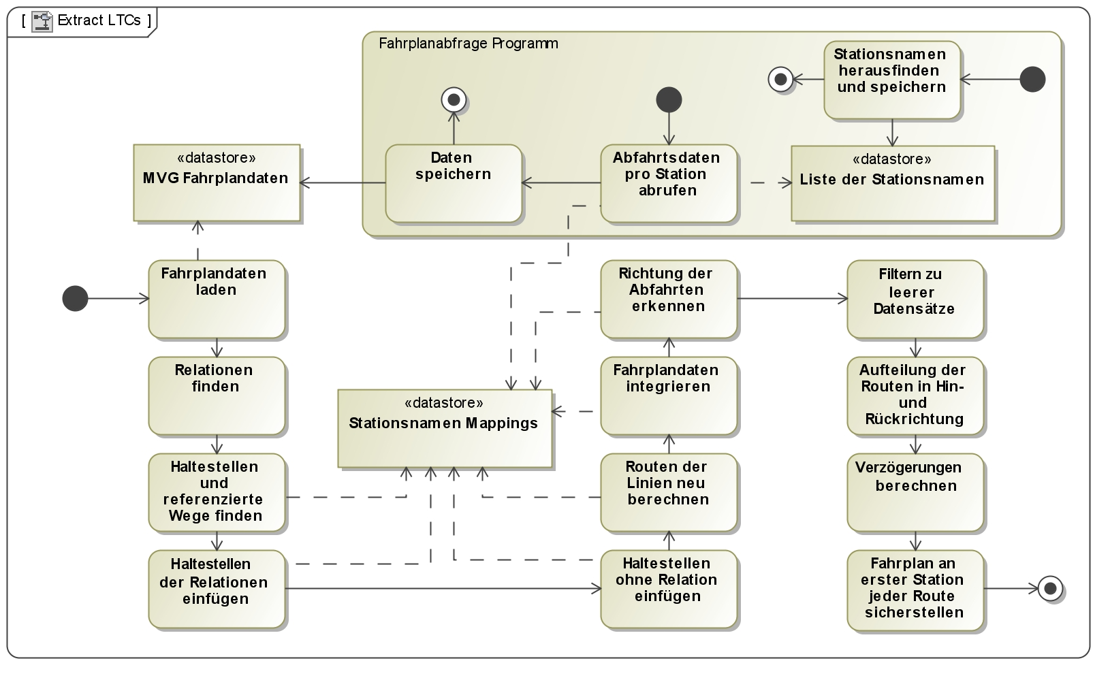
ÖPNV Routen, Fahrplan, Haltestellenfusion

Slide 18
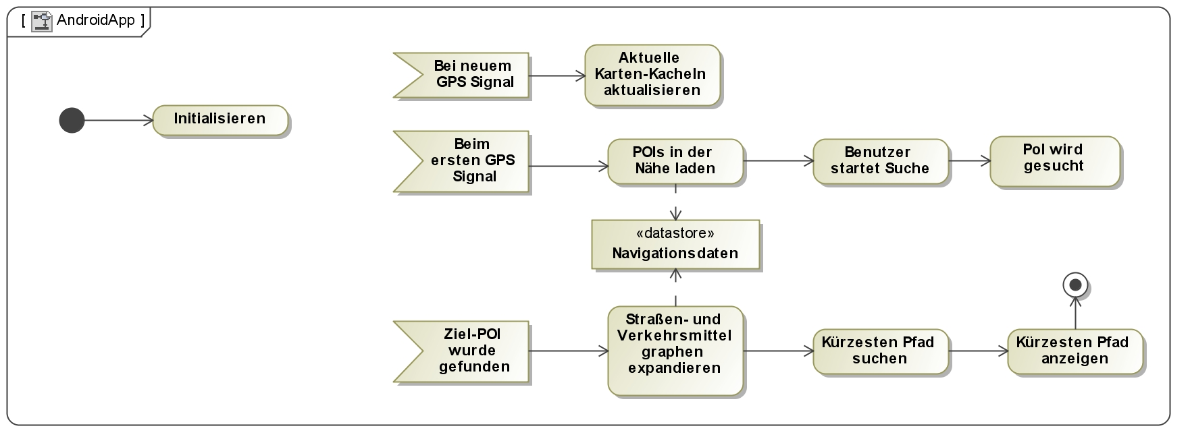
Mobile Anwendung

Slide 19
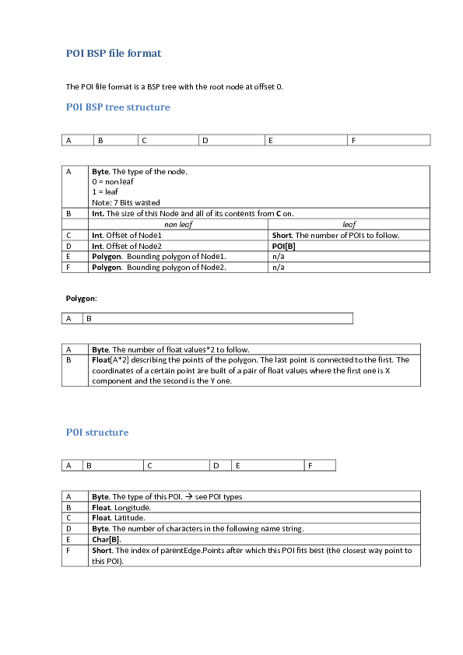
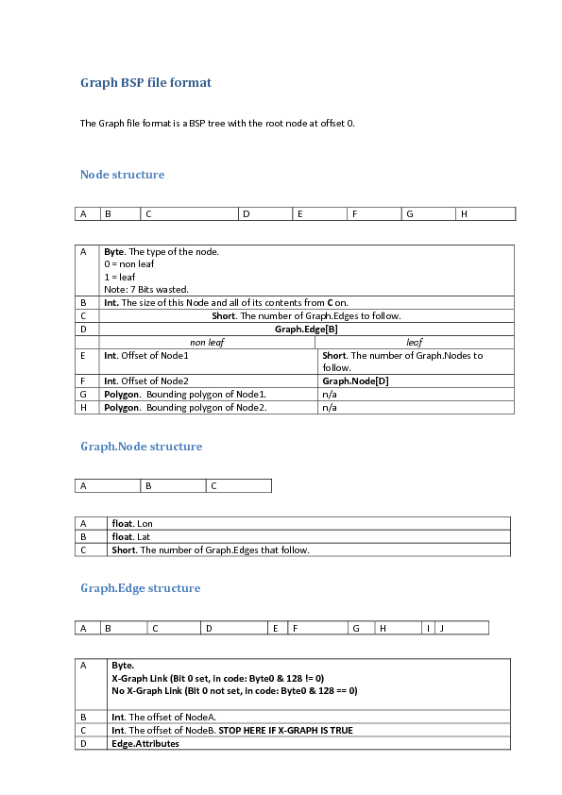
Datenformat (I)

Slide 20
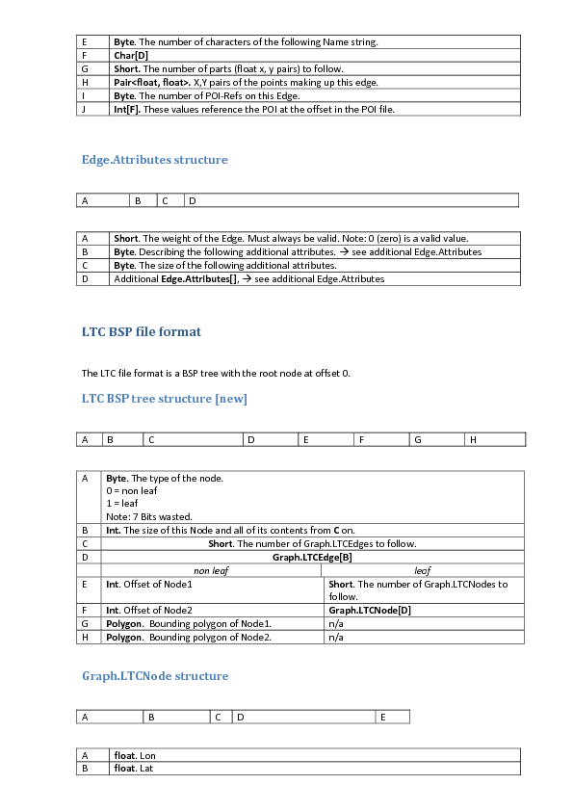
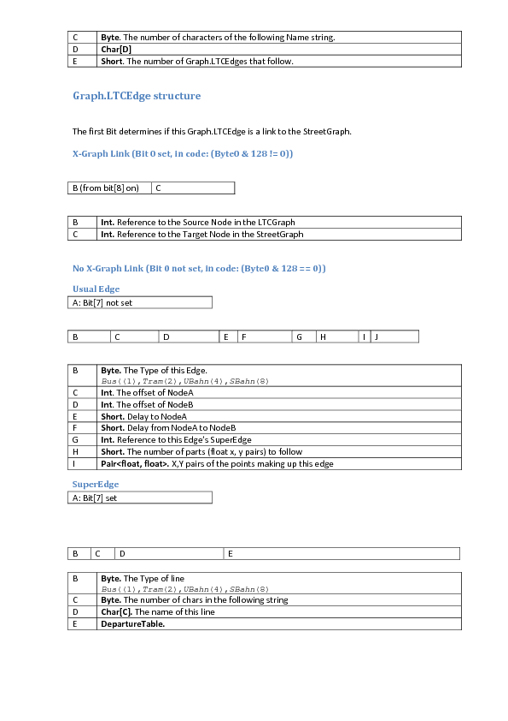
Datenformat (II)

Slide 21
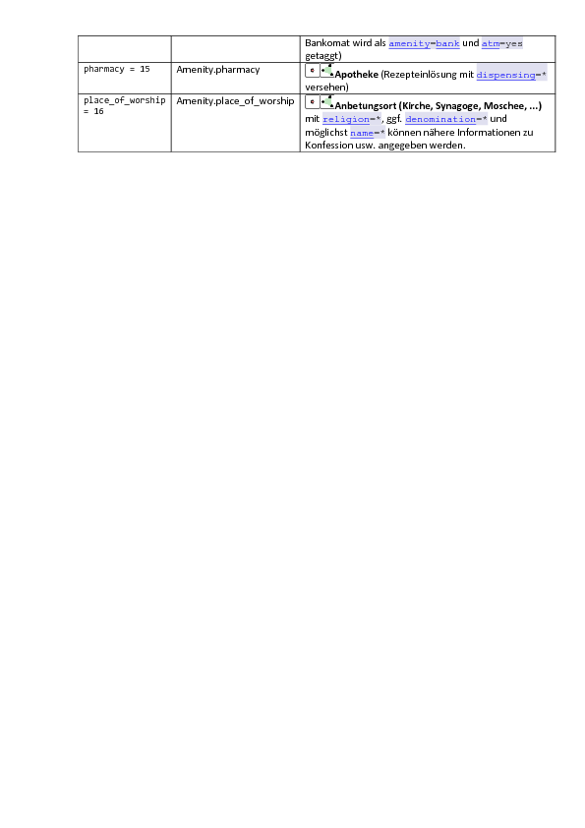
Datenformat (III)

